Slide 1
심장병에 영향을 미치는 요인들에 대한 연구자료
5133126 김상학

Slide 2



연구목적
환자들의 진료 정보를 가지고 어떠한
요인들이 심장병에 영향을 주는지 알아내고 싶음

Slide 3
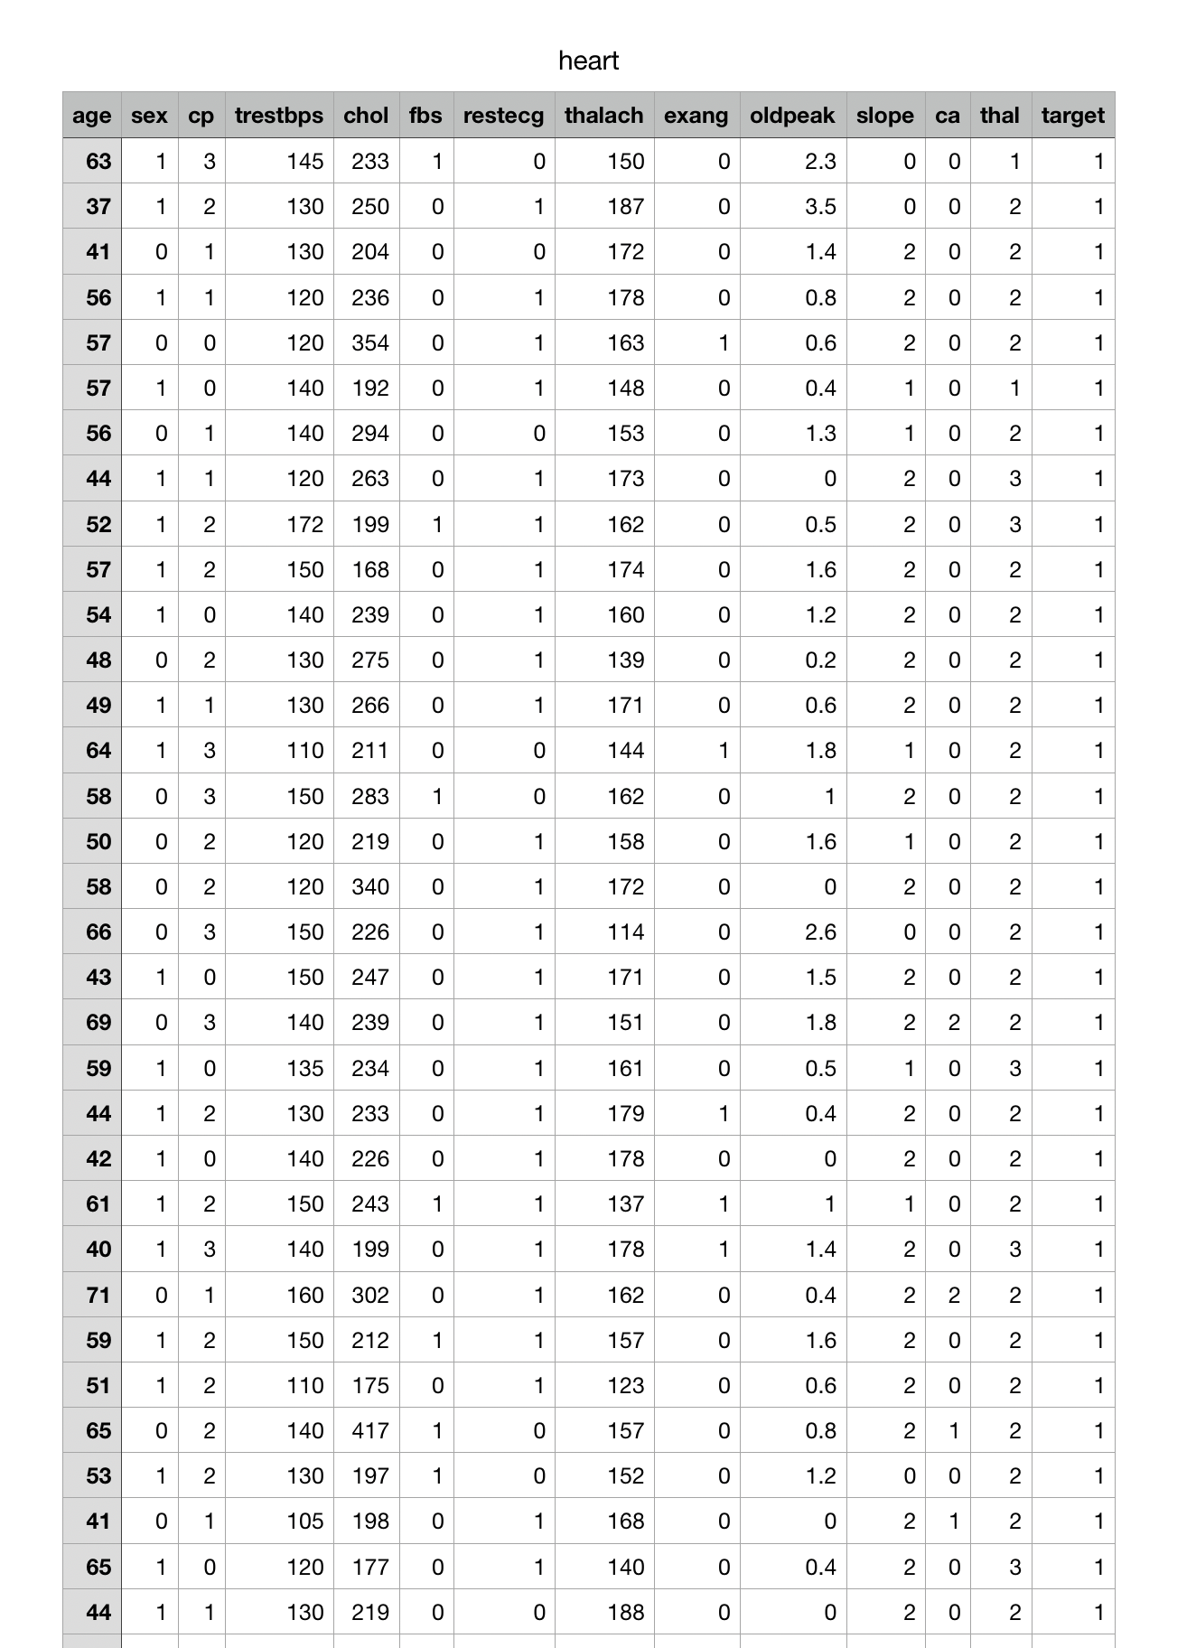
자료설명
심장병 진단과 관련된 환자들의 자료
종속변수(0 = 심장질환 X, 1 = 심장질환 O)
요인변수(76개 중 14개만 사용)
인스턴스: 303개
자료출처: UCI 머신러닝 센터
  Hungarian Institute of Cardiology. Budapest: Andras Janosi, M.D.
  University Hospital, Zurich, Switzerland: William Steinbrunn, M.D.
  University Hospital, Basel, Switzerland: Matthias Pfisterer, M.D.
  V.A. Medical Center, Long Beach and Cleveland Clinic Foundation: Robert Detrano, M.D., Ph.D.

Slide 4
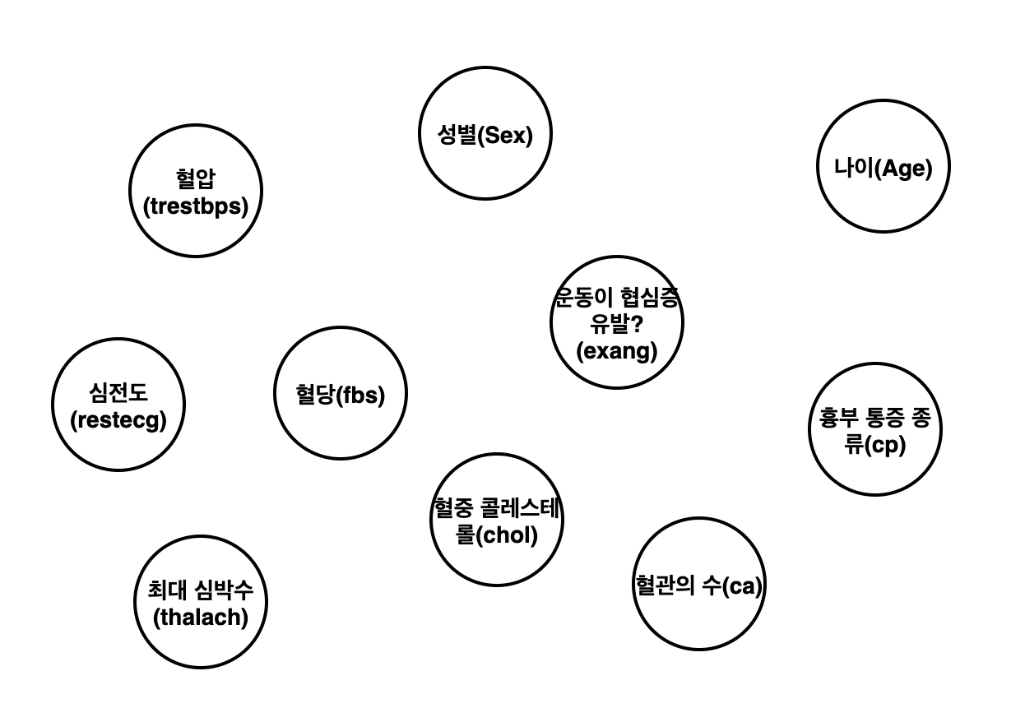
주요변수설명

Slide 5
추후 연구 방향
각 요인들마다 유의값 산출
어떠한 요인들이 심장병에 영향을 주는지 분석

